Slide 1
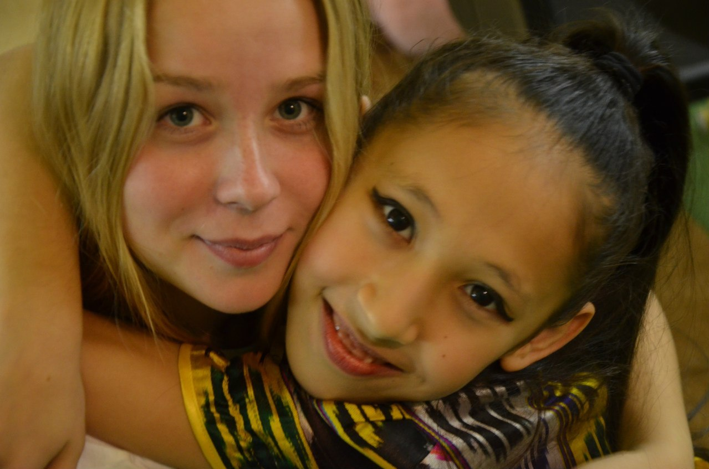
«Детская деревня – SOS, Вологодская область» Частное учреждение социального обслуживания «Детская деревня - SOS Вологда»
Директор – Чёрствая Ольга Евгеньевна
Проект
«Дружба народов»

Slide 2
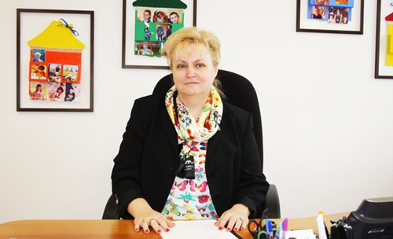
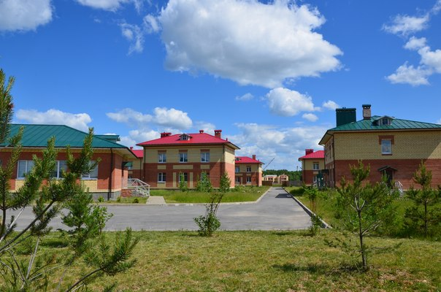
Команда проекта
Директор Программы «Детская деревня –SOS Вологодская область»
Черствая Ольга Евгеньевна Кандидат педагогических наук,
доцент. Свою трудовую деятельность (34 года) посвятила
развитию образования города и области,
молодёжной политики, социальной защиты населения области, осуществляя трудовую деятельность в среднем и высшем учебных заведениях города. Имеет 2 высших образования (педагогическое, PR), кандидат педагогических наук, доцент с опытом педагогической деятельности более 20 лет, в том числе в высшей школе (последние 4 года в качестве профессора кафедры педагогики), имеет 2 защищенных аспирантов, 113 публикаций, 16 статей ВАК, учебные пособия, монографии; является членом координационных и экспертных советов (6 шт.), в том числе в экспертной группе АСИ. Участвовала в подготовке и реализации около 70 проектов.
Психолог Программы Укрепления семьи г. Вологды – Ткачева Елена Анатольевна. Руководитель проекта. Имеет 2 высших образования, повышение квалификации по направлению клинической психологии, 10 – летний опыт работы в качеств педагога-организатора, а также психолога с приемными семьями в Детской деревне – SOS Вологда.
Детская деревня-SOS Вологда - это организация, осуществляющая размещение и сопровождение многодетных приемных семей, воспитывающих детей-сирот, детей, оставшихся без попечения родителей.
На январь 2024 года на сопровождении Детской деревни находится 19 приемных семей с 64 детьми, из них:
- 7 многодетных приемных семей с 40 детьми, включая 1 кровного.
-12 приемных семей с 24 приемными и 2 кровными детьми проживают на собственной территории.

Slide 3
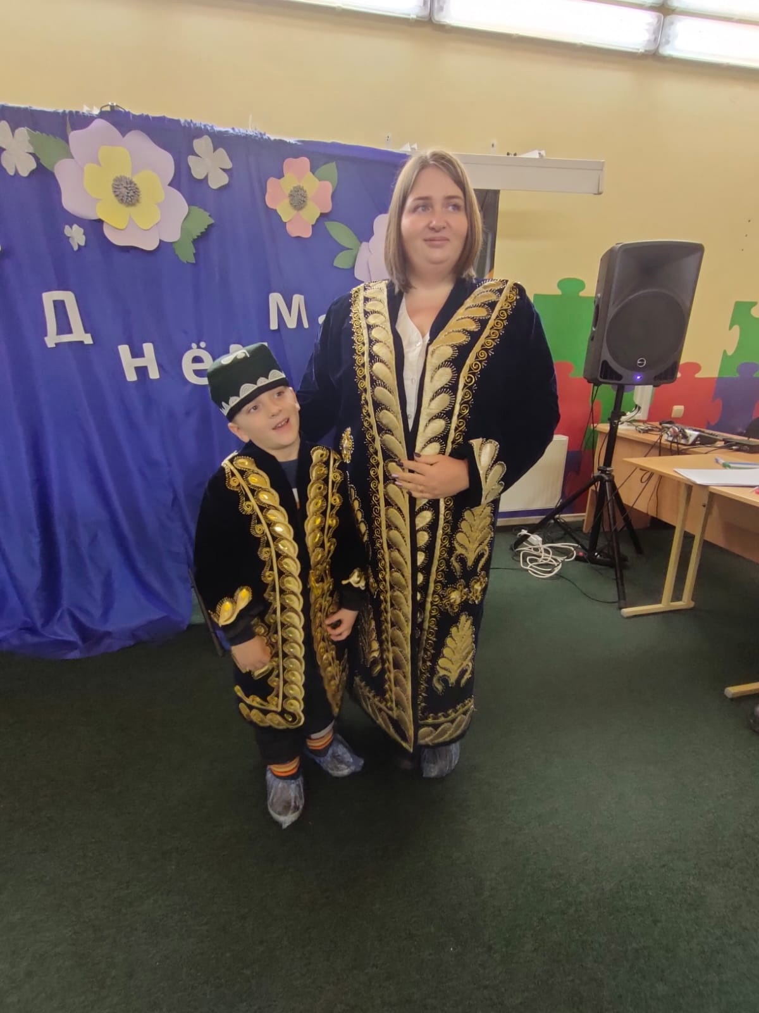
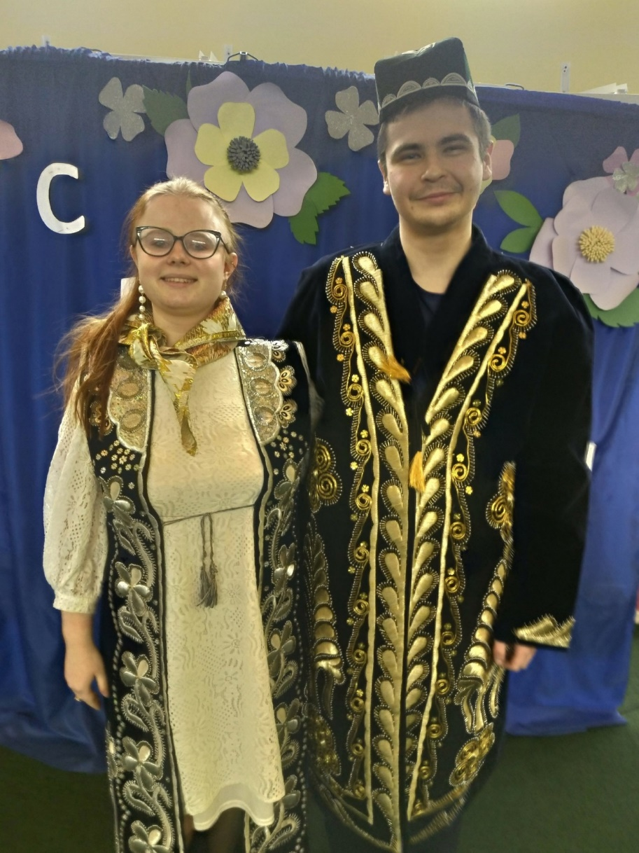
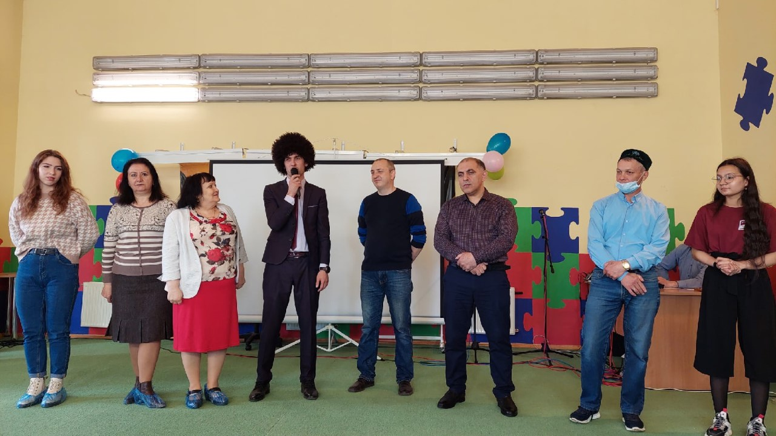
Цели, задачи проекта
Цель - Укрепление межнационального сотрудничества и этики межнационального общения в процессе совместных культурных мероприятий и совместного отдыха замещающих семей Детской деревни-SOS Вологда и семей представителей народных диаспор.
Задачи:
1. Повышение уровня идентичности каждого ребенка: развитие у детей чувства принадлежности к семье, родному городу, стране;
2. понимание и принятие этнической самобытности, обычаев и традиций разных народов;
3. развитие личностно-нравственных качеств у участников проекта, способности к сопереживанию, диалогу, эмпатии;
4. помощь другим нациям в адаптации к российской культуре, укрепление межнационального сотрудничества, повысился уровень знания русского языка;
5. развитие волонтерского движения.
Целевая аудитория: 1) Приемные семьи (19 родителей, 64 ребенка в возрасте от 2-х до 18 лет) 2) семьи Программы Укрепления семьи (66 родителей, 110 детей в возрасте от 1 года до 16 лет). 3) выпускники приемных семей – 9 человек – во возрасте от 18 до 24 лет. 4) узбекская народная диаспора (7 семей: 14 взрослых и 14 детей); 5)таджикская народная диаспора (3 семьи: 6 взрослых и 9 детей); 6) еврейская народная диаспора (3 семьи: 6 взрослых и 8 детей); 7)вьетнамская народная диаспора (3 семьи: 6 взрослых и 3 детей).
Всего 106 взрослых, 208 детей или 314 человек.
География проекта: г. Вологда, Вологодский муниципальный район,
г. Кириллов, Харовский муниципальный
район.

Slide 4
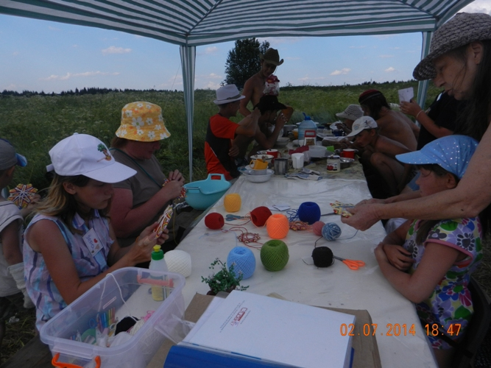
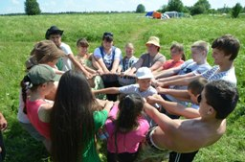
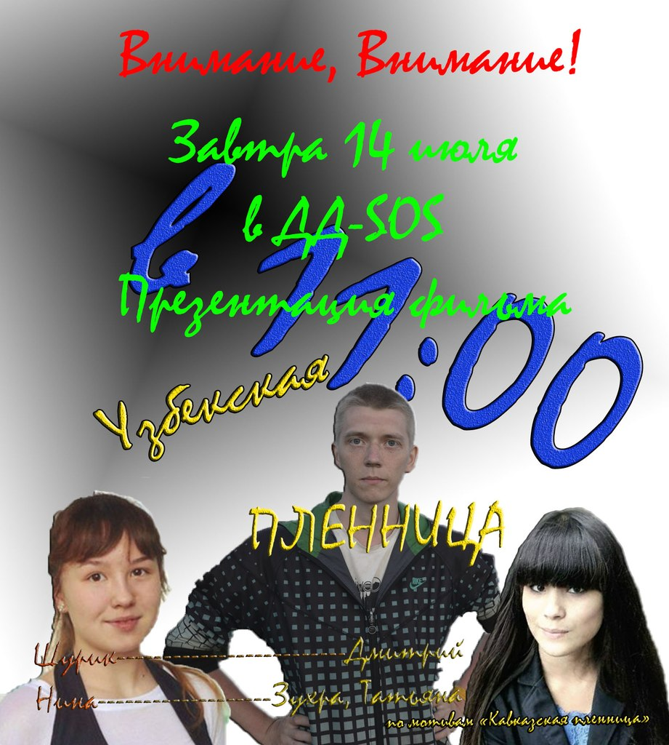
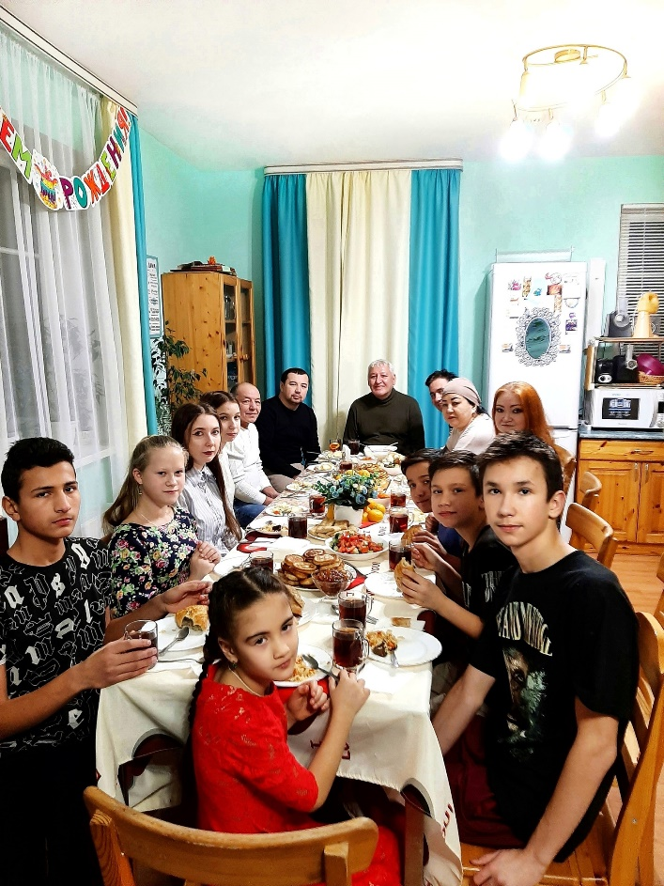
Этапы реализации практики
1.Подготовительный этап:
- постановка целей;
- планирование мероприятий, знакомство с представителями диаспор, привлечение целевой группы;
совместные праздники: «День семьи и соседей» 15 мая, День защиты детей, в которых участвуют семьями, дети закрепляют навыки взаимодействия, доверия, сплоченности.
- цикл летних спортивных соревновательных мероприятий: велосипедный мотокросс; чемпионат по игре в шахматы, чемпионат по баскетболу; футбольный матч; матч по пионерболу.
2. Основной этап: знакомство с обычаями и традициями народов через:
- совместный туристический палаточный поход на природу;
- участие в тренинге по развитию толерантности, в спортивном ориентировании на местности;
- подготовка фильма-пародии «Узбекская пленница».
- совместная театральная постановка авторского спектакля «Он не такой как ты»;
- совместные волонтерские мероприятия: экологические субботники и высадка деревьев; посещение с концертами домов ветеранов к Дню Победы и Дню пожилого человека;
- совместные выступления на 9 мая в домах ветеранов и организация праздников в Детской деревне с участием представителей диаспор.
- наставничество узбекской диаспорой приемных семей, где проживают дети узбекской нациолнальности.
3. Заключительный этап:
- Создание и презентация фотоальбомов и видеоархивов.
- Оценка и анализ мероприятий, получение обратной связи и развитие новых форм сотрудничества с диаспорами.

Slide 5
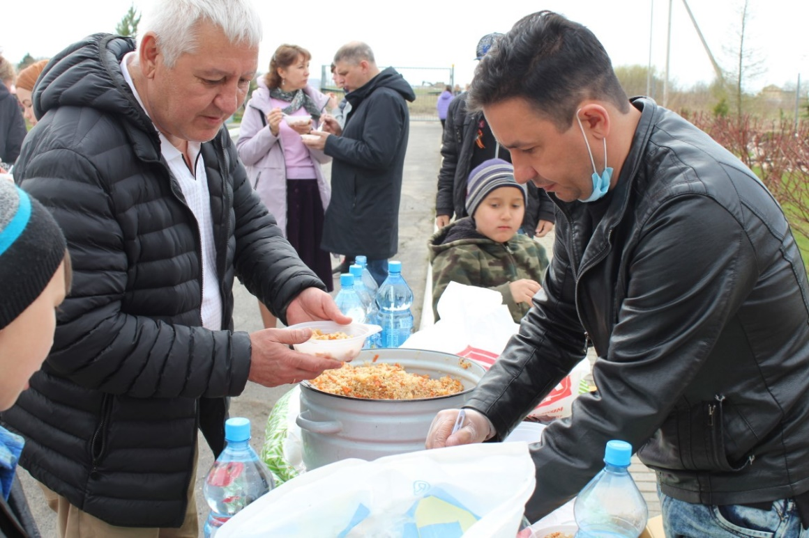
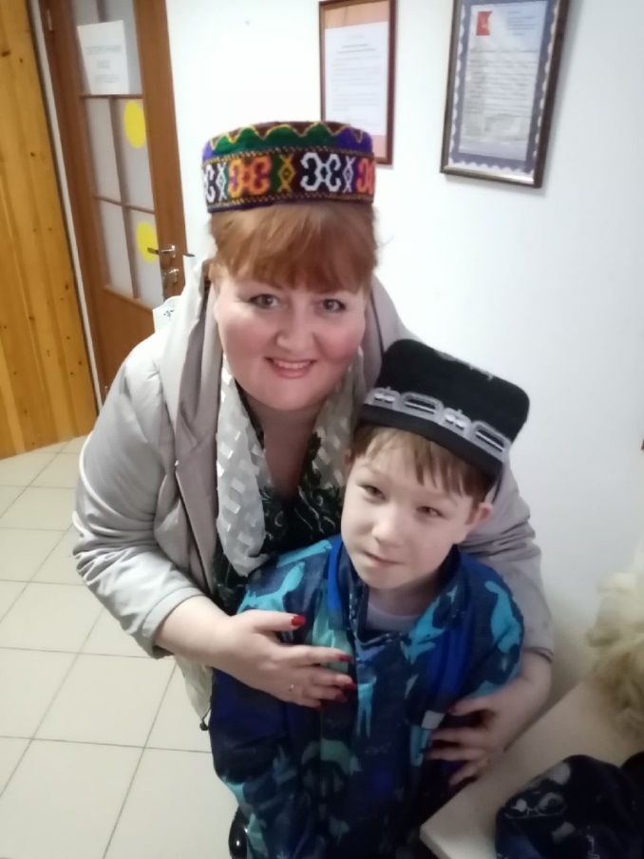
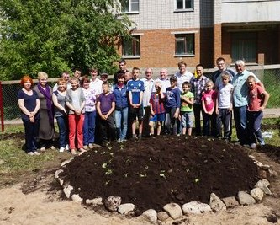
Результаты проекта:
Результаты отслеживались на 3 уровнях:
1. На когнитивном: повысился уровень знаний детей о других культурах, нациях.
Дети с радостью обнаруживают сходство в культурах, например, в русских и узбекских сказках. Повысилось осознание детьми своей принадлежности к семье, городу, стране, вырос уровень доверия к своей семье и окружающим. Оказана помощь представителям других наций в адаптации к российской культуре, повысился уровень знания русского языка.
2. На мотивационном: в начале проекта дети избегали общения с представителями другой национальности. По окончанию проекта и в настоящее время дети самостоятельно планируют дальнейшие совместные неформальные мероприятия. Динамика отношений между детьми выросла от восприятия людей с непонятными именами как чужих до близких и значимых друзей, общению и встрече с которыми рады.
3. На практическо-деятельностном: в начале проекта дети не понимали, как общаться и взаимодействовать с новыми людьми, опасались их. В конце проекта и в настоящее время все дети приемных семей Детской деревни правильно называли имена представителей диаспор, стали понимать некоторые слова на узбекском языке, научились готовить блюда узбекской кухни. Стали более гармоничными отношения внутри приемных семей. Узбекская народная диаспора выступила в качестве наставников для многодетной приемной семьи, воспитывающей 2-х узбекских детей.
01
© Nina Ruud | Bosnia and Herzegovina
© Nina Ruud | Bosnia and Herzegovina
5

Slide 6
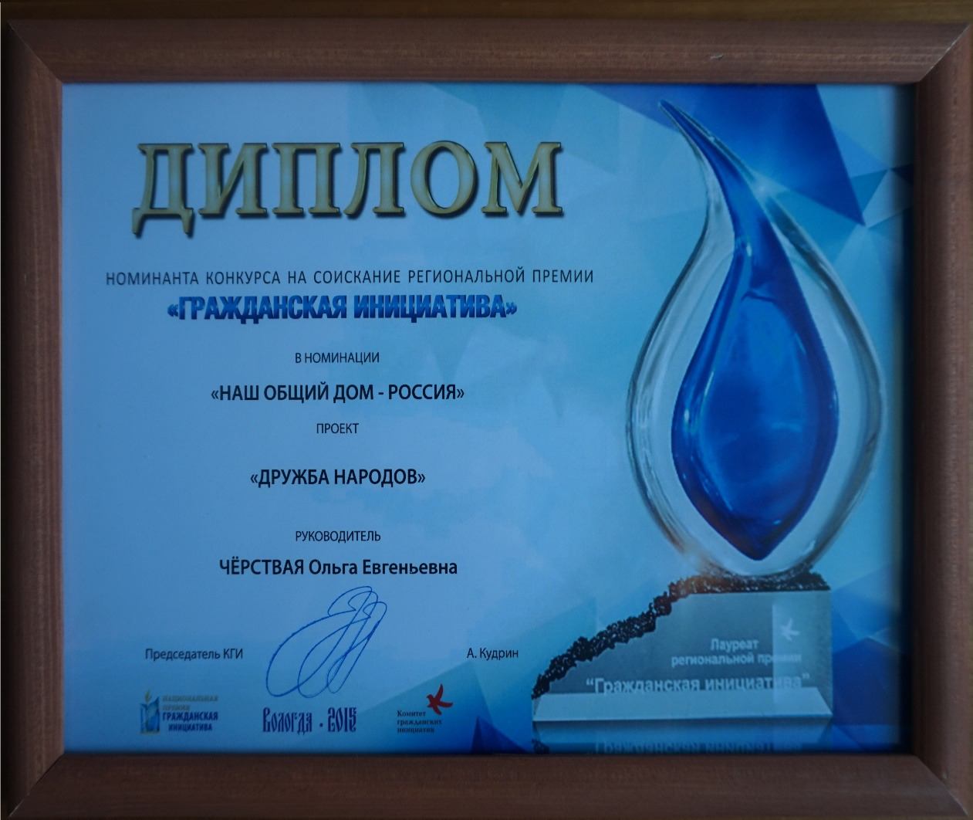
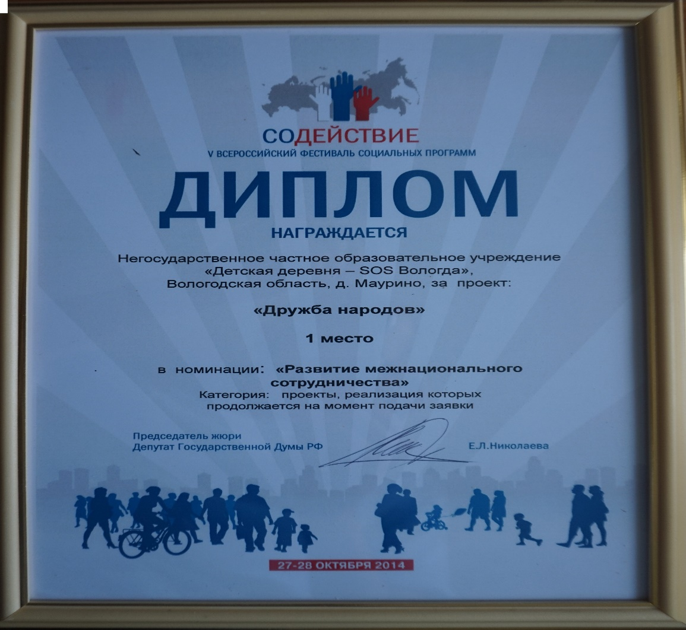
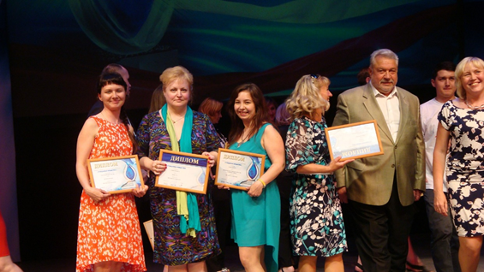
Награды проекта
1. Благодарственное письмо Губернатора Вологодской области.
2. Победитель регионального этапа Конкурса лучших социально ориентированных проектов НО в рамках V Всероссийского фестиваля социальных программ «СоДействие»
3. 1 место в номинации «Развитие межнационального сотрудничества» на V Всероссийском фестивале социальных программ «СоДействие» в в 2014г.
4. Номинация на национальную премию «Гражданская инициатива».

